Slide 1
Project: STARS (Successfully Teaching AstRonomy in Schools)
This project has been funded with the support of the Erasmus+ Programme, K2 Action, Strategic Partnerships in School Education.
Project Agreement Number: 2017-1-SK01-KA201-035344
Tréningový program pre učiteľov (O2)
Modul #10
Hvezdárne Astronomické ďalekohľady
The current publication reflects only the author´s view and neither the Slovak National Agency, nor the European Commission are responsible for any use that may be made of the information it contains.

Slide 2
Úvod do projektu STARS
1. STARS Metodická príručka pre učiteľov
materiál pre učiteľov pripravený na okamžité použitie
2. STARS Tréningový program pre učiteľov
inovatívny a komplexný prístup
3. STARS Online Platforma s príkladmi dobrej praxe a príležitosťami na diskusie a výmenu informácií
4. STARS Koncept edukačného programu na výučbu astronómie
Medzinárodná online konferencia 2020
project-stars.com
The current publication reflects only the author´s view and neither the Slovak National Agency, nor the European Commission are responsible for any use that may be made of the information it contains.

Slide 3
Moduly projektu STARS
#1 Súhvezdia. #6 Galaktickej prostredie.
#2 Pohyb nebeských telies. #7 Slnko a hviezdy.
#3 Newtonov gravitačný zákon. #8 Naša Galaxia a iné galaxie.
#4 Objavovanie vesmíru. #9 Vesmír.
#5 Slnečná sústava. #10 Hvezdárne / observatóriá.
The current publication reflects only the author´s view and neither the Slovak National Agency, nor the European Commission are responsible for any use that may be made of the information it contains.

Slide 4
Ako sú moduly štruktúrované
Každý modul je rozdelený do niekoľkých tém.
Každá téma obsahuje:
Stručný úvod a kľúčová slová.
Teoretická časť pre učiteľov – poskytuje základné informácie potrebné na prípravu lekcie na túto tému (v niektorých prípadoch odkazy na ďalšie materiály na internete).
Praktické cvičenia pre žiakov – (vo väčšine prípadov) pripravené na použitie v triede, doplnené odpoveďami.
The current publication reflects only the author´s view and neither the Slovak National Agency, nor the European Commission are responsible for any use that may be made of the information it contains.

Slide 5
Ako pristupovať k materiálu 1
Pozorne si prečítajte teoretickú časť pre učiteľa.
Ak máte akékoľvek dotazy, vyhľadajte ďalší materiál na stránke projektu (project-stars.com) alebo na iných webových stránkach.
Pozor! Uistite sa, že zdroje sú spoľahlivé!
The current publication reflects only the author´s view and neither the Slovak National Agency, nor the European Commission are responsible for any use that may be made of the information it contains.

Slide 6
Ako pristupovať k materiálu 2
Pri príprave teoretickej časti:
Materiál venovaný astronomickým ďalekohľadom je možné koncipovať buď vymenovaním jednotlivých typov ďalekohľadov a ich vlastností a vhodnosti na rôzne pozorovania, alebo zamerať sa na historický vývoj. Ďalekohľady majú svoje optické vady, pozemské pozorovanie výrazne ovplyvňuje atmosféra.
The current publication reflects only the author´s view and neither the Slovak National Agency, nor the European Commission are responsible for any use that may be made of the information it contains.

Slide 7
Ako pristupovať k materiálu 3
Pozorne si prečítajte praktické cvičenia a ich odpovede.
Ak máte nejaké dotazy, pozriete sa na ďalšie materiály a/alebo stránky projektu (project-stars.com) alebo na iné webové stránky. Pozor! Uistite sa, že zdroje sú spoľahlivé!
Na základe teoretickej časti vyberte na ilustráciu praktické cvičenia. Ďalšie cvičenia môžete hľadať v doplnkových materiáloch a/alebo na stránke projektu (project-stars.com) alebo na iných webových stránkach. Pozor! Uistite sa, že zdroje sú spoľahlivé!
The current publication reflects only the author´s view and neither the Slovak National Agency, nor the European Commission are responsible for any use that may be made of the information it contains.

Slide 8
Ako pristupovať k materiálu 4
Uvedomte si, že niektoré cvičenia si vyžadujú ďalšie materiály, ktoré sú v triede ťažko dostupné. Je potrebné sa na nich pripraviť vopred – buď ich dodať, alebo upozorniť žiakov, aby si ich pripravili vopred!
Odporúčame vyskúšať vybrané cvičenia a urobiť si vlastný úsudok ohľadom zložitosti a času potrebného na dokončenie cvičení. Ak sa rozhodnete, môžete vykonávať zmeny, vynechať niektoré časti, uľahčiť si často cvičení, pokiaľ to nenarušuje fyzikálny význam úloh.
Podľa svojho uváženia môžete dať niektoré cvičenia za domáce úlohy, vykonať predbežnú prípravu doma alebo, naopak, nechať ich doma dokončiť.
The current publication reflects only the author´s view and neither the Slovak National Agency, nor the European Commission are responsible for any use that may be made of the information it contains.

Slide 9
Моdul 10 – obsah
10.2 Astronomické ďalekohľady
Typy ďalekohľadov a ich vlastnosti. Optika. Chyby. Segmenty.
The current publication reflects only the author´s view and neither the Slovak National Agency, nor the European Commission are responsible for any use that may be made of the information it contains.

Slide 10
Teoretický obsah
10.2 Astronomické ďalekohľady
História použitia ďalekohľadov;
typy ďalekohľadov (refraktor, reflektor) a ich základné vlastnosti;
chyby ďalekohľadov;
vplyv atmosféry Zeme na pozorovanie;
adaptívna optika.
The current publication reflects only the author´s view and neither the Slovak National Agency, nor the European Commission are responsible for any use that may be made of the information it contains.

Slide 11
Zoznam praktických cvičení
10.2.1 Konštrukcia chodu lúčov
10.2.2 Jednoduchý ďalekohľad Keplerovho typu
10.2.3 Vylepšený ďalekohľad Keplerovho typu
10.2.4 Segmentované zrkadlo
10.2.5 Dierková komora
The current publication reflects only the author´s view and neither the Slovak National Agency, nor the European Commission are responsible for any use that may be made of the information it contains.

Slide 12
Praktické cvičenie: 10.2.1 Konštrukcia chodu lúčov
Metodická časť: Zostrojte obraz vzniknutý ďalekohľadom a popíšte jeho vlastnosti.
Materiály a náradie: Rysovacie pomôcky
Postup: Žiak zostrojí priechody paprskov optickým systémom.
The current publication reflects only the author´s view and neither the Slovak National Agency, nor the European Commission are responsible for any use that may be made of the information it contains.

Slide 13
Praktické cvičenie: 10.2.1 Konštrukcia chodu lúčov
1
3
F‘
F
2
The current publication reflects only the author´s view and neither the Slovak National Agency, nor the European Commission are responsible for any use that may be made of the information it contains.

Slide 14
Praktické cvičenie: 10.2.1 Konštrukcia chodu lúčov
rovnobežné lúče
F’_{ob} = F_{ok}
F_{ob}
F’_{ok}
rovnobežné lúče
prichádzajúce od vzdialeného
objektu
Objektív
Okulár
reseneulohy.cz/1741/obraz-slunce-vytvoreny-pomoci-keplerova-dalekohledu
The current publication reflects only the author´s view and neither the Slovak National Agency, nor the European Commission are responsible for any use that may be made of the information it contains.

Slide 15
Praktické cvičenie: 10.2.2 Jednoduchý ďalekohľad Keplerovho typu
Metodická časť: Zostavte jednoduchý astronomický ďalekohľad Keplerovho typu.
Materiály a náradie: Malá a veľká lupa, pravítko, tubus na výkresy, pílka, nožnice, tavná pištoľ, kalkulačka
Postup: Žiak si podľa návodu vytvorí jednoduchý astronomický ďalekohľad.
The current publication reflects only the author´s view and neither the Slovak National Agency, nor the European Commission are responsible for any use that may be made of the information it contains.

Slide 16
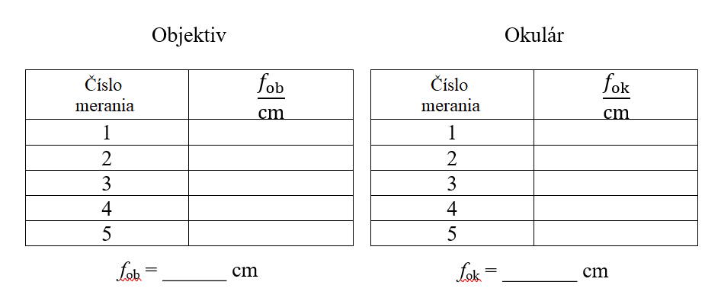
Praktické cvičenie: 10.2.2 Jednoduchý ďalekohľad Keplerovho typu
The current publication reflects only the author´s view and neither the Slovak National Agency, nor the European Commission are responsible for any use that may be made of the information it contains.

Slide 17
Praktické cvičenie: 10.2.2 Jednoduchý ďalekohľad Keplerovho typu
The current publication reflects only the author´s view and neither the Slovak National Agency, nor the European Commission are responsible for any use that may be made of the information it contains.

Slide 18
Praktické cvičenie: 10.1.2 Jednoduchý ďalekohľad Keplerovho typu
! | Ďalekohľadom sa nikdy nepozerajte do Slnka! Mohlo by dôjsť k nenávratnému poškodeniu zraku!
www.youtube.com/watch?v=R9cMXCemoJI
The current publication reflects only the author´s view and neither the Slovak National Agency, nor the European Commission are responsible for any use that may be made of the information it contains.

Slide 19
Praktické cvičenie: 10.2.2 Jednoduchý ďalekohľad Keplerovho typu
V praxi sa pri astronomických ďalekohľadoch často uvádzajú parametre vo formáte ohnisková vzdialenosť objektívu/priemer objektívu.
Zväčšenie ďalekohľadu nie je najdôležitejší údaj!
The current publication reflects only the author´s view and neither the Slovak National Agency, nor the European Commission are responsible for any use that may be made of the information it contains.

Slide 20
Praktické cvičenie: 10.2.3 Vylepšený ďalekohľad Keplerovho typu
Metodická časť: Kompenzujte farebnú chybu predchádzajúceho ďalekohľadu.
Materiály a náradie: Malá a veľká lupa, pravítko, tubus na výkresy, hárok papiera, pílka, nožnice, tavná pištoľ, kalkulačka
Postup: Žiak si podľa návodu vytvorí vylepšený astronomický ďalekohľad.
The current publication reflects only the author´s view and neither the Slovak National Agency, nor the European Commission are responsible for any use that may be made of the information it contains.

Slide 21
Praktické cvičenie: 10.2.3 Vylepšený ďalekohľad Keplerovho typu
The current publication reflects only the author´s view and neither the Slovak National Agency, nor the European Commission are responsible for any use that may be made of the information it contains.

Slide 22
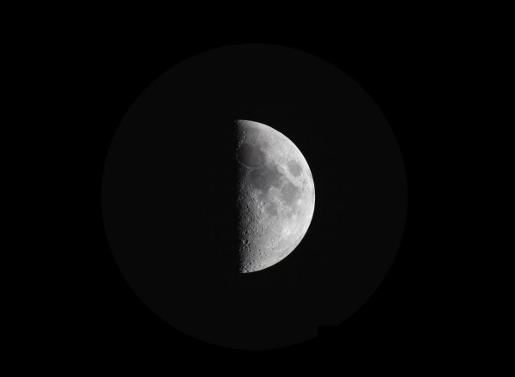
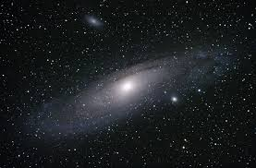
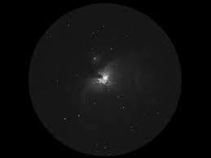
Praktické cvičenie: 10.2.3 Vylepšený ďalekohľad Keplerovho typu
krátery na Mesiaci
galaxie v Andromede
hmlovina v Orióne
planéte bez väčších detailov (na tie je potrebný skutočný ďalekohľad)
The current publication reflects only the author´s view and neither the Slovak National Agency, nor the European Commission are responsible for any use that may be made of the information it contains.

Slide 23
Praktické cvičenie: 10.2.4 Segmentované zrkadlo
Metodická časť: Veľké astronomické ďalekohľady a ich stavba.
Materiály a náradie: Nožnice, pravítko, kalkulačka.
Postup: Žiak si urobí predstavu o stavbe veľkých ďalekohľadov.
The current publication reflects only the author´s view and neither the Slovak National Agency, nor the European Commission are responsible for any use that may be made of the information it contains.

Slide 24
Praktické cvičenie: 10.2.4 Segmentované zrkadlo
cena [USD]
priemer [m]
The current publication reflects only the author´s view and neither the Slovak National Agency, nor the European Commission are responsible for any use that may be made of the information it contains.

Slide 25
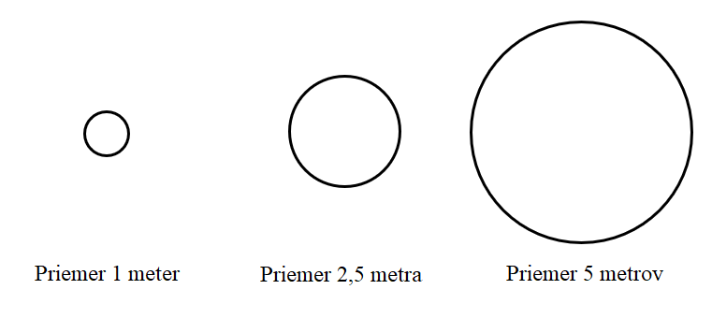
Praktické cvičenie: 10.2.4 Segmentované zrkadlo
10 metrov
The current publication reflects only the author´s view and neither the Slovak National Agency, nor the European Commission are responsible for any use that may be made of the information it contains.

Slide 26
Praktické cvičenie: 10.2.5 Dierková komora
Metodická časť: Zostrojenie jednoduchého optického prístroja.
Materiály a náradie: Dva hárky papiera, hliníková fólia, špendlík, rysovacie potreby, nožnice, lepiaca páska.
Postup: Žiak si vyrobí jednoduchý optický prístroj.
The current publication reflects only the author´s view and neither the Slovak National Agency, nor the European Commission are responsible for any use that may be made of the information it contains.

Slide 27
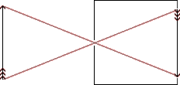
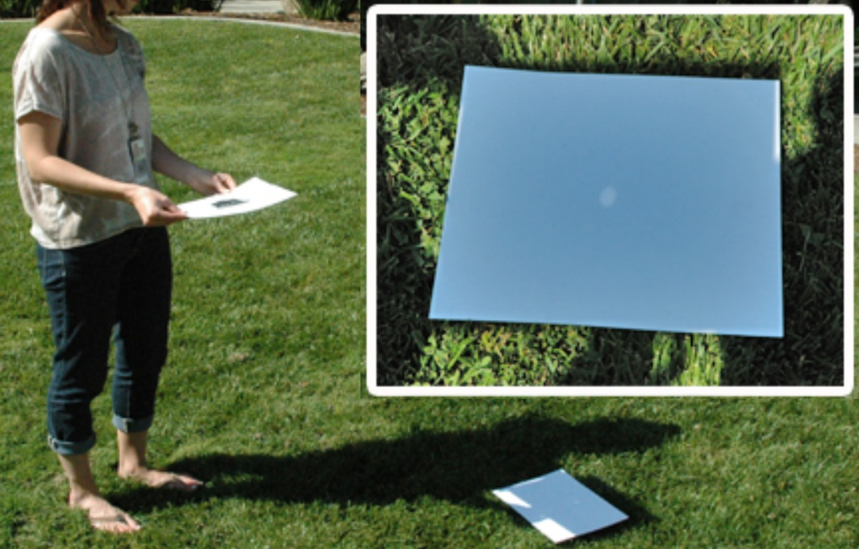
Praktické cvičenie: 10.2.5 Dierková komora
Slnko
1. Do tvrdého papiera formátu A4 vystrihnite doprostred štvorcový otvor s rozmermi 3 × 3 centimetre.
2. Do otvoru prilepte štvorec hliníkovej fólie s rozmermi 5 x 5 centimetrov pomocou lepiacej pásky tak, aby okolo fólie neprechádzalo svetlo.
3. Do stredu štvorca hliníkovej fólie opatrne pomocou špendlíka prepichnite malý otvor.
4. Pokúste sa pomocou vytvorenej dierky zobraziť na biely papier Slnko (pozri obrázok).
The current publication reflects only the author´s view and neither the Slovak National Agency, nor the European Commission are responsible for any use that may be made of the information it contains.

Slide 28
Závery, overenie výsledkov
Čo bude ďalej (Feed Forward): Plánujte ďalšiu hodinu na základe výkonu žiaka:
Náročnosť v triede: V závislosti od toho, ako dobre žiaci porozumeli materiálu a zvládli úlohy.
Prístup k materiálu: Aký je správny postup, ktorý vám pomôže porozumieť materiálu a splniť stanovené úlohy.
Sebahodnotenie: Sebadisciplína, vedenie a kontrola činností.
Individuálny prístup: Individuálne hodnotenie a vedenie.
The current publication reflects only the author´s view and neither the Slovak National Agency, nor the European Commission are responsible for any use that may be made of the information it contains.
Notes:
DOI: 10.3102/003465430298487, The Power of Feedback, John Hattie and Helen Timperley, University of Auckland

Slide 29
Závery, overenie výsledkov 2
Príprava: Jasné a dobre definované ciele lekcie a cvičenia. Keď budú dobre rozumieť konečnému cieľu, môžu sa žiaci ľahšie a efektívnejšie zamerať na konkrétnu úlohu/materiál.
Overovanie: Ako som to urobil? Individuálne hodnotenie a spätná väzba od učiteľa o práci žiaka, ktorá sa konkrétne týka dosiahnutia cieľa. Poskytnite informácie o pokroku žiaka (alebo jeho nedostatku) a poskytnite pokyny, ktoré pomôžu dosiahnuť ciele a dosiahnuť očakávanú úroveň .
The current publication reflects only the author´s view and neither the Slovak National Agency, nor the European Commission are responsible for any use that may be made of the information it contains.
Notes:
DOI: 10.3102/003465430298487, The Power of Feedback, John Hattie and Helen Timperley, University of Auckland

